Slide 1

Математик

Slide 2
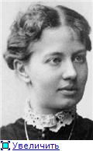
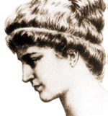
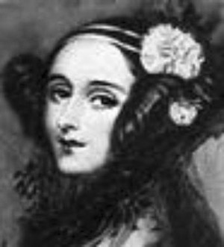
1 тур.
Гипа́тия (Ипа́тия) Александри́йская
Софья Ковалевская
Ада Лавлейс
Сорау №1
Математика белән танышканда аңа 8 яшь була. Сүз кайсы рус математик хатын-кыз турында бара?

Slide 3
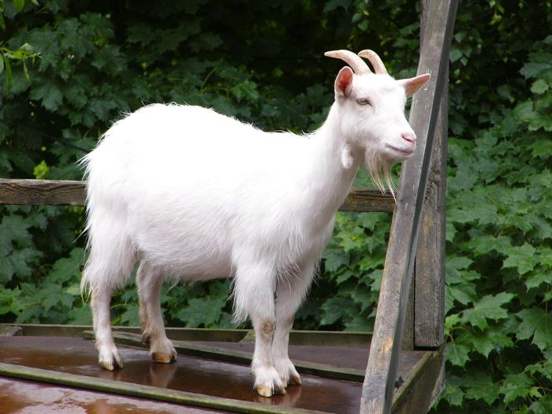
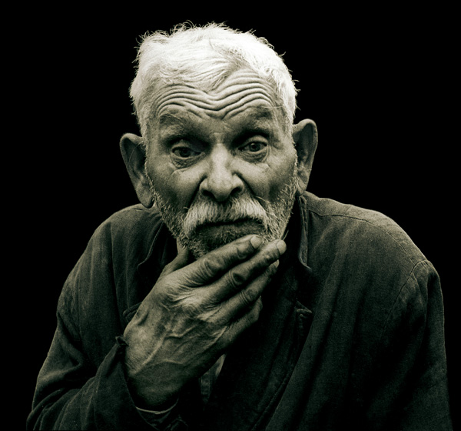
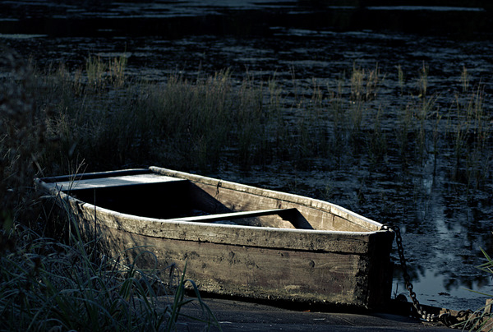
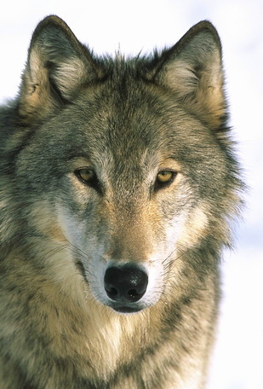
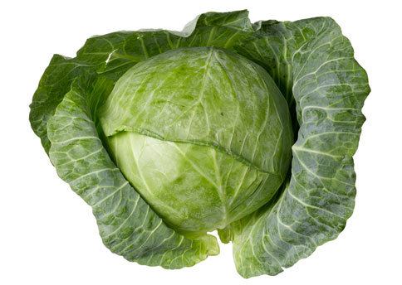
Сорау №2
Ничек чыгарырга?

Slide 4
Сорау №3
Бары тик кушу билгеләре белән генә, 5 штук 2ле цифрасын кулланып 28 санын китереп чыгарыгыз
2
2
2
2
2
=28

Slide 5
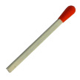

Сорау №4
Кызык сорау. Һәр шырпы таякчыгының озынлыгы 4,5см. Ничек итеп 13 шырпы таягчыгыннан метр чыгарырга?
4,5см

Slide 6
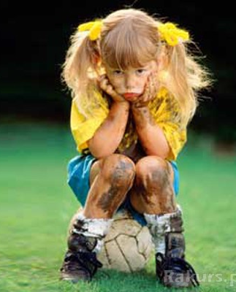



Сорау №5
Нинди геометрик фигура, баларны орышкач кулланыла?

Slide 7

Сорау №6
Кояш нинди геометрик фигура белән дус?

Slide 8

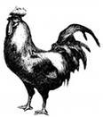
Сорау №7
Әтәч бер аягында басып торганда 5 кг авырлыкта, 2аягына басса ничә кг була?
5 кг
? кг

Slide 9
Математик
Сорау № 8
Буш 0,2л стаканга ничә борчак салып була?

Slide 10
Математик
Сорау №9
2 әти һәм 2 ул 3 куян тотканнар, тик һәрберсенә 1әр куян туры килгән. Бу ничек була алган?

Slide 11
Математик
Сорау № 10
Егетләр утын кисәләр. Бер метрлы кисәкне кисү -1 мин вакытны алса, 5 метрлы бүрәнәне алар ничә минутта кисеп бетерә алалар?

Slide 12
Математик
Сорау №11
Теләсә нинди арифметик билгеләр кулланып, бары тик 5 шт. 5ле цифрасыннан 100 санын чыгарыгыз.

Slide 13
Математик
Сорау № 12
Яхшы күрә, ә сукыр. Бу нинди кеше?

Slide 14
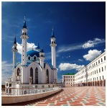
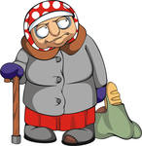

II тур Сорау №1
Әби Казанга бара, каршысына 3 бабай очраган. Нәтиҗәдә ничә кеше Казанга бара?

Slide 15
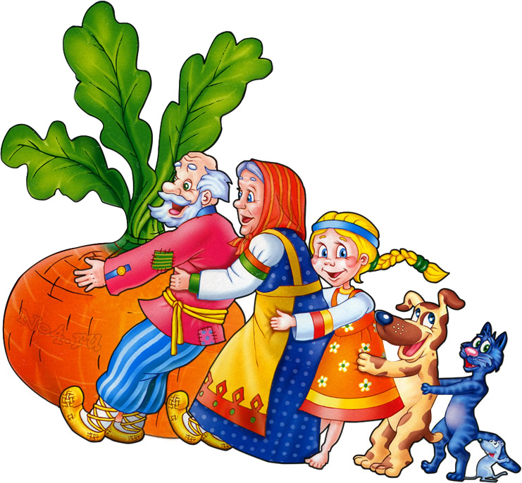
Сорау №2
Бабай, Әби, онык, актүш, шарик, киек шалкан тарталар һәм тартып чыгаралар. Шалканга ничә күз карап торган?

Slide 16
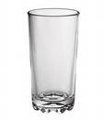
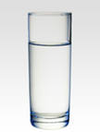
Сорау №3
Өстәлдә 6 стакан бер рәттә торалар. 1, 2, 3, стаканнар буш, 4, 5,6 стаканнар су белән тулы. Бер генә кул белән, бер генә стаканны кузгатып урыннарын алыштырмыйча ничек итеп тулы һәм буш стаканнарны чиратлаштырып була?

Slide 17

Сорау №4
Аның грек теленнән тәрҗемәсе “уен сөяге” дигәнне аңлата Ул термин беренче булып пифагорчыларда (Б.э.к. IV-VIг.) очраган.
Сорау: Бу геометрик фигураның исеме ничек?

Slide 18

8
Сорау №5
=1000
8
8штук 8 ле цифрасы белән, кушу билгеләре генә кулланып, суммада 1000 саны килеп чыгарлык тигезелек төзегез
8
8
8
8
8
8

Slide 19

Сорау №6
Нинди ике натураль санның суммасы да, тапкырчыгышы да бер үк сан?

Slide 20
Математик
Сорау №7
Инглиз галимнәре әйтә:
Аның белән еш эш итүче бала математикага бик тиз өйрәнә һәм укырга язарга да 5 тапкыр тизрәк өйрәнә. Сүз нинди предмет турында бара?

Slide 21
СОРАУ № 8
Математик
Теләсә нинди арифметик гамәл тамгасы кулланып, бары тик 5 данә 1ле цифрасыннан 100 санын чыгарыгыз
1
1
1
1
1
=100

Slide 22
Сорау №9
Математик
Ньютон исемен нәрсә таныта?

Slide 23

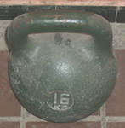
Сорау № 10
Математик
Кайсы авыррак 1 кг тимерме, әллә 1 кг мамыкмы?
?
1кг

Slide 24
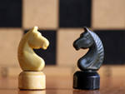
Сорау №11
Математик
2 егет 4 сәгать шахмат уйнаганнар. Һәр берсе ничәшәр сәгать уйнаган?

Slide 25

Сорау № 12
Математик
1 йомырка 4 мин пешә, 5 йомырка ничә минутта пешә?
?

Slide 26
Финал
Математик
Эссе булачак!

Slide 27
Сорау №1
Математик
Кайчан без 3 санына карыйбыз да 15 диеп әйтәбез?

Slide 28

Сорау №2
Математик
Төнге сәгать12 дә яңгыр ява, тагын 72 сәгатьтән без кояшлы һава торыш көтә алабызмы?

Slide 29
Сорау №3
Сезнең каршыгызда б.э.к. III-VI гасырларда яшәгән борынгы грек галимнәре сурәтләре тора. Яңа ачыш ясаган һәркемнең девизы “Эврика” дигән сүз була. Бу галим дә шул сүзне кычкыра. Кем ул галим?

Slide 30
Сорау №4
Үлчәү берәмлекләрен кимү тәртибендә төзегез

Slide 31
Сорау №5
Математик
8 класс Алгебра дәреслегенең авторы кем?

Slide 32
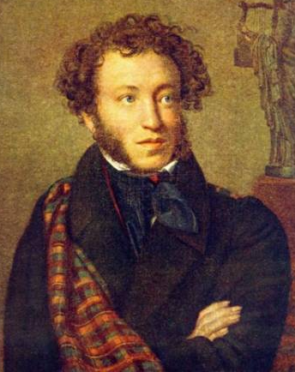
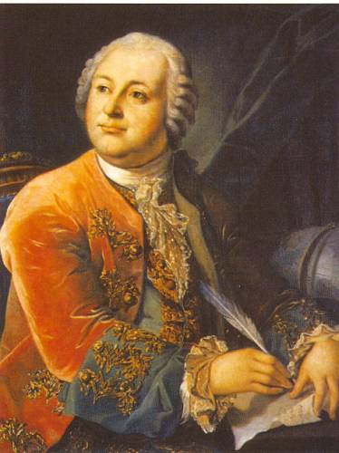
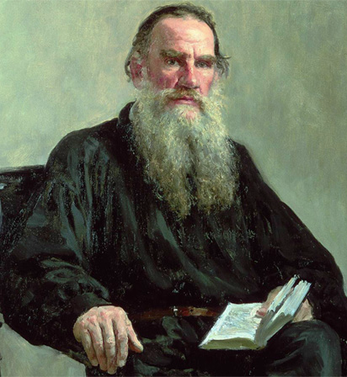
Сорау №6
Бу сүзләр кемгә туры килә? “Вдохновение нужно в геометрии, как и в поэзии”

Slide 33
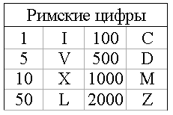
Сорау №7
Математик
Нинди сан Борынгы Римда D хәрефе белән языла?

Slide 34
Сорау №8
Бу бөек галимнең (математик, физик, механик) каберендә, кабер ташы шар формасындагы цилиндр белән камалган була. Хәтта 200 ел вакыт үткәч тә аның каберен шул сызымнар аша табалар. Сүз нинди галим турында бара?

Slide 35
Сорау №9
Бу галимнәрнең берсе атлетика белән шөгелләнгән. Ул ике тапкыр олимпия уеннарында катнашып, йодрык көрәше өчен лавыр такыясы белән бүләкләнгән була. Бу галим кем?

Slide 36
Сорау №10
Ул үзенең туган шәһәрен Сиракузаны яклау өчен көчле машина –катапультал, винт уйлап таба. Кем бу галим?

Slide 37
Сорау №11
Математик
Квадрат метрда ничә квадрат сантиметр?

Slide 38
Сорау №12
Математик
Һиндлылар аны “сунья”, гарәп математиклары “сифр” дип йөрткәннәр. Ә без аны хәзер ничек йөртәбез?

Slide 39

Математика –фәннәр анасы!
Уңышлар сезгә!
Игътибарыгыз өчен рәхмәт!

